Slide 1
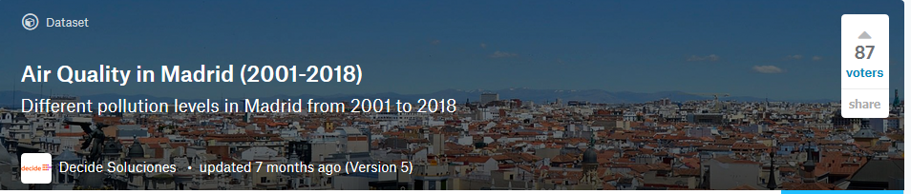
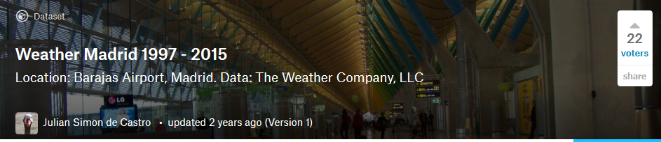
Wetter und Luftqualität von Madrid
Andreas Fischer, Bernd Novotny, Tobias Schieferdecker 10.01.2019
stations.csv – 24 Messstationen
madrid_2001.csv
...
madrid_2018.csv
→ 500 MB
weather_madrid_LEMD_1997_2015.csv
→ 0.5 MB

Slide 2
Inhalt
Beschreibung der Daten
Spark Befehlsabfolge
Vergleich CSV und Parquet
MapReduce Verfahren
Lessons Learned
Fazit

Slide 3
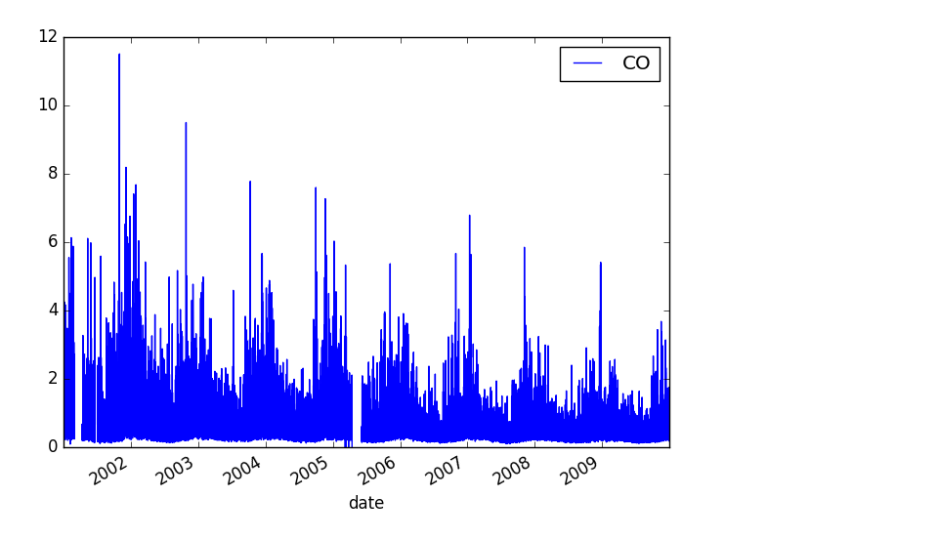
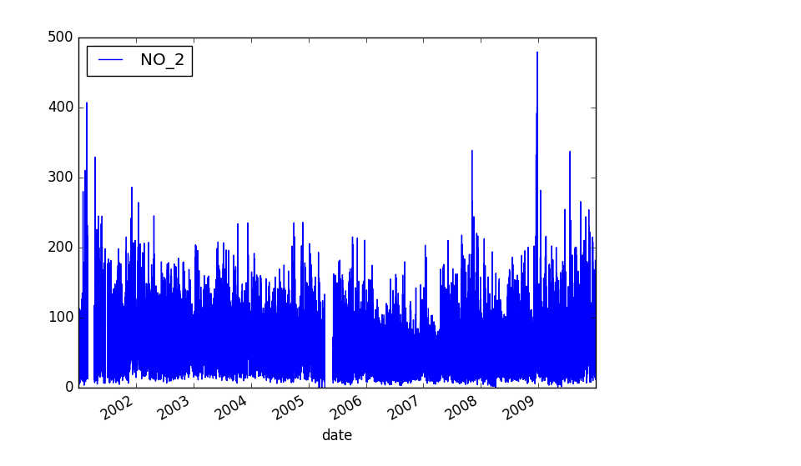
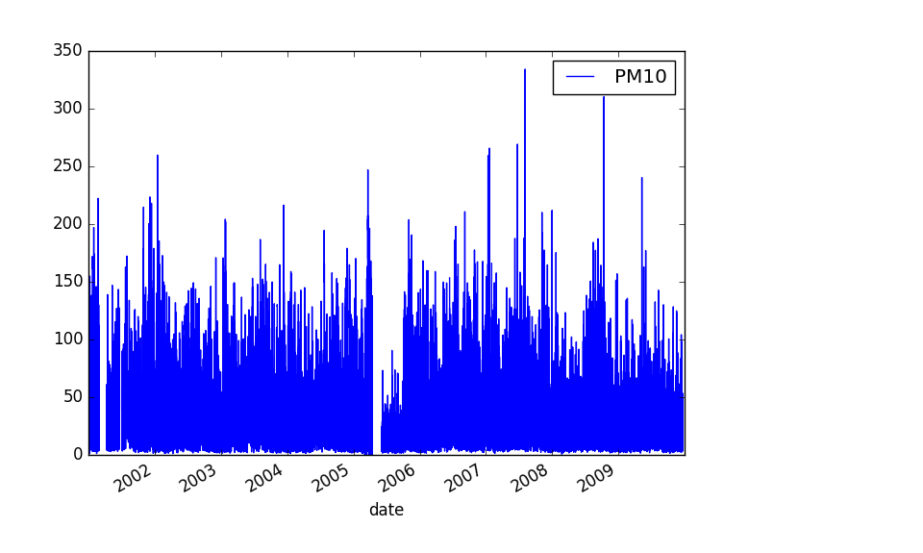
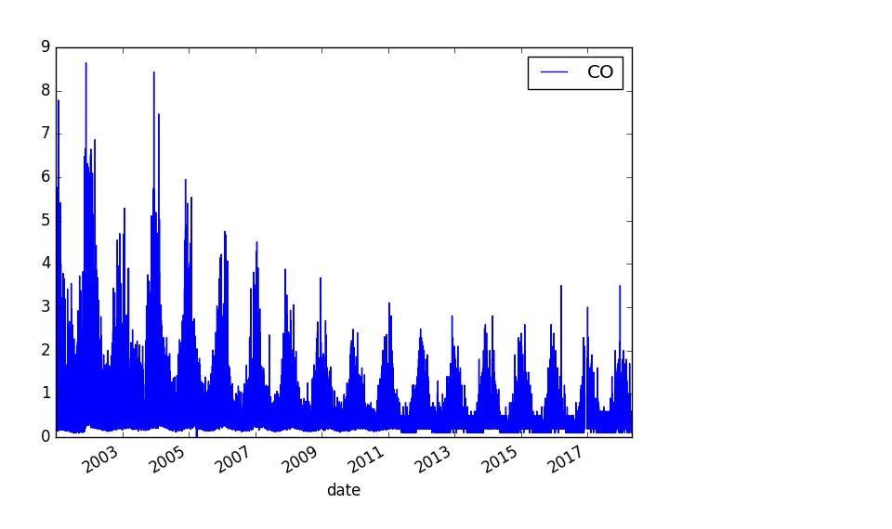
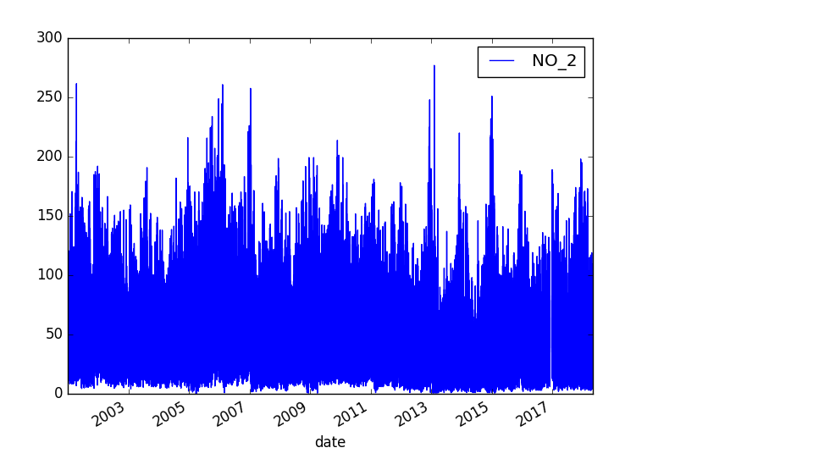
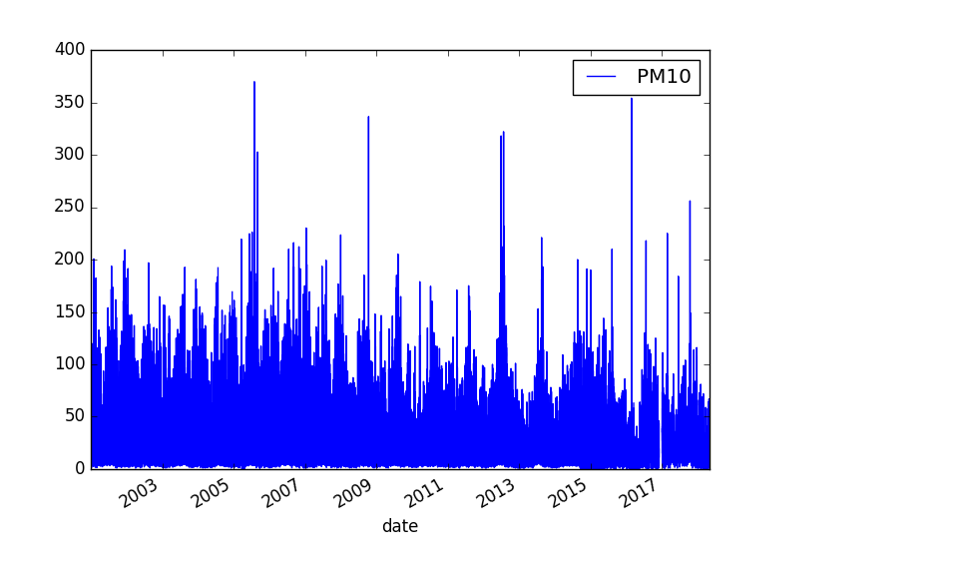
Luftqualität Kohlenstoffmonoxid / Stickstoffdioxid / Feinstaub
Station:
07
36

Slide 4
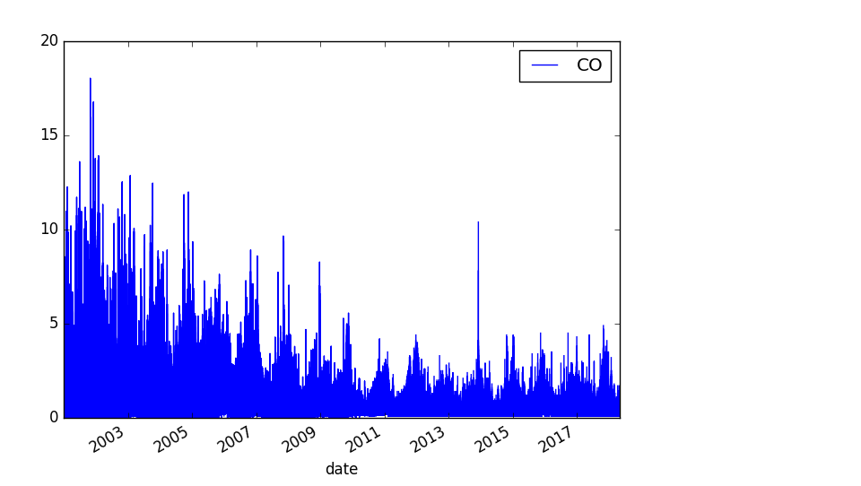
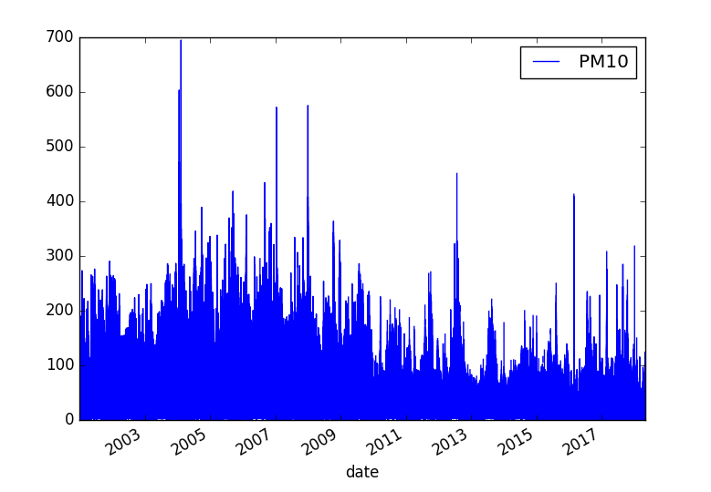
Kohlenstoffmonoxid und Feinstaub aller Stationen

Slide 5
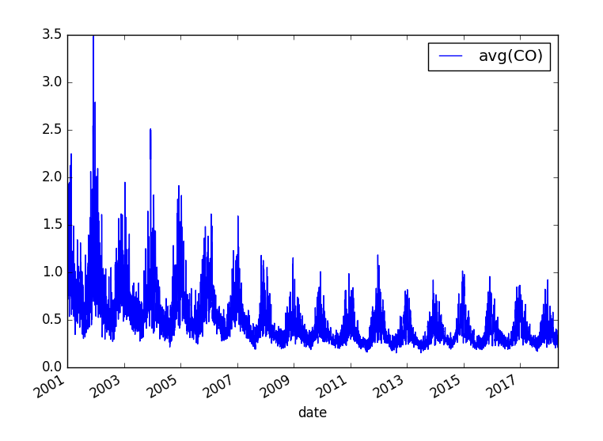
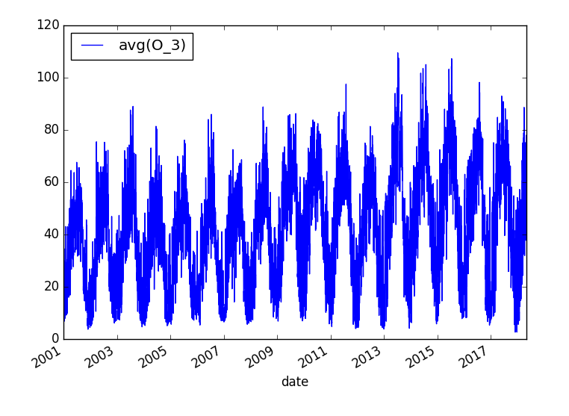

Slide 6
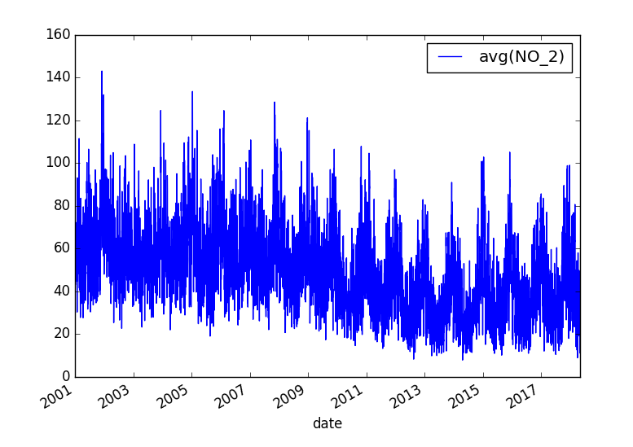
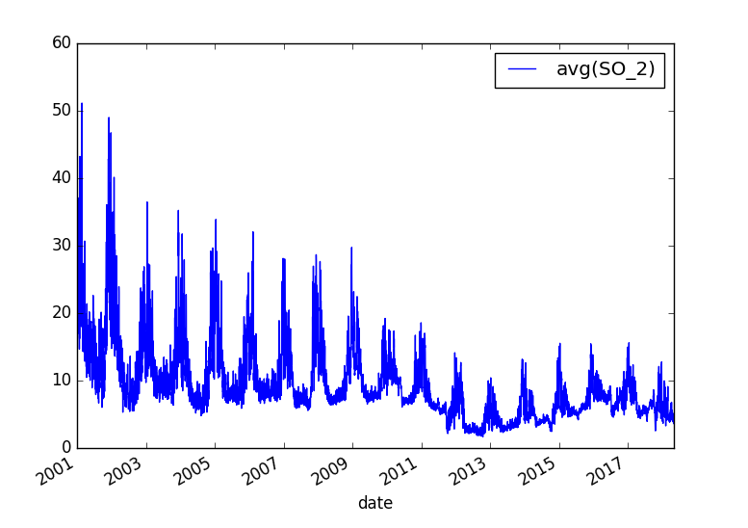

Slide 7
